Slide 1
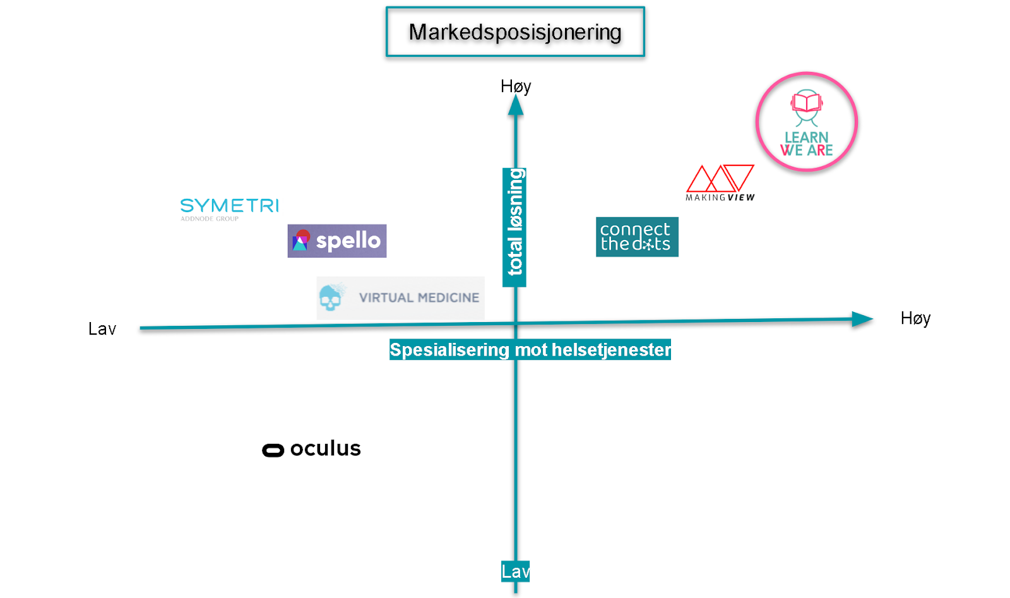
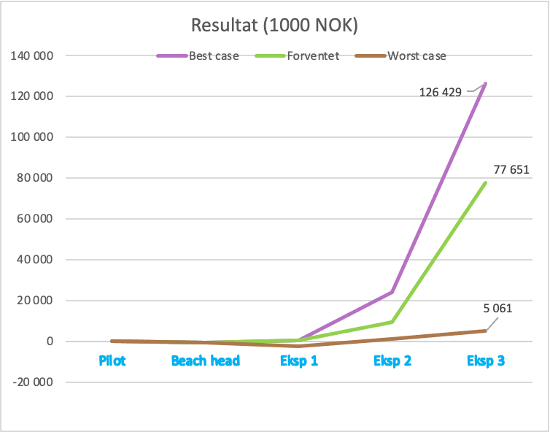
LEARN WE ARE – INNOVASJONSOPPGAVE
Bruk av VR (Virtuell Realitet) i utdanning av fremtidens helsepersonell
Seyed Ghobadi & Marianne Mitronen seyed.ghobadi@student.uib.no marianne.mitronen@student.uib.no
ABSTRAKT
Hensikten med denne hovedoppgaven er å finne ut hvordan virtuell virkelighet (VR) brukes og kan brukes til å utdanne studenter innen helse- og sosialfag. Vi har forsket hvordan VR brukes på ulike institusjoner og hvordan det har hjulpet disse skolene til å gjøre læringen bedre og mer effektiv ved hjelp av VR.
Denne hovedoppgaven er basert på elektiv emnet Innovasjon og entreprenørskap.
Teorien som har blitt brukt i hovedoppgaven er basert på de kjente bøkene om innovasjoner og siste akademiske forskning om bruk av VR i helsefaglig utdanning. Den empiriske delen av hovedoppgaven har blitt samlet fra intervjuene. I denne oppgaven vil vi presentere vår versjon av sluttproduktet, forklare markedssegmentet der VR kunne brukes mer og vise det økonomiske aspektet for å gjøre ideen vår enda mer troverdig.
I diskusjoner med helsepersonell og institusjonsledere i Bergen fant vi ut at det er tre hovedproblemer som må løses i årene som kommer for å utdanne nye studenter innen helse.
For det første, er det et stort behov for å utdanne flere helsearbeidere som for eksempel leger, tannleger og sykepleiere i Norge.
For det andre, bør denne økningen av studenter og spesielt studieplasser skulle gjøres effektivt og med så lite ressurser som mulig.
Sist, men ikke minst bør kvaliteten på utdanningen fortsatt holdes høyt, men samtidig, er det færre pasienter enn før.
Utfordringen/problemet:
Logistiske utfordringer
Effektiv bruk av læringsarealer
Endringer i insidens av sykdom og skader
Flaskehalser i opplæring
Grimstadutvalget – hvordan øke antall medisinplasser I Norge?
Løsningen: LEARN WE ARE
Bruk av VR som et supplement og erstatning til tradisjonell undervisningsmetode
Pakketilbud (VR-utstyr, PC, programvare)
Gjentagbar, standardisert klinisk trening
Feedback system
FORRETNINGSMODELL
Markedsposisjonering
Det finnes mange bedrifter som driver både med utleie eller salg av VR produkter og programmer. Imidlertid er disse ikke direkte konkurrenter, men tjenestene de tilbyr kan oppfattes som alternative løsninger.
Blant de mest kjente er Meta med sin økosystem gjennom VR brillen Oculus og i tillegg finnes det andre kjente bedrifter som for eksempel Samsung, HP og Sony.
Finansiering
UiB IDE, STUD-ENT
Salg av produktpakke
Vi har laget tre økonomiske scenarier for selskapet vårt; best, forventet og worst case.
Med disse scenarier prøver vi å beskrive hvordan ulike situasjoner på markedet hadde påvirket til selskapet vårt og hvordan vi kan ta hensyn til disse endringene i økonomi. I disse ulike scenarier har vi blant annet endret antall pakker vi selger og hvor mye personell har vi i bedriften. Salgsprisen har vi bestemt oss å beholde den samme i alle scenariene.
Det som varierer mest er derimot antall produktpakker vi forventer å selge. r
VERDI FORSLAG
Kostnadseffektiv utdanning
Interaktiv læring med feedback system
Spare tid og penger
Bruk av feedback system til evaluering for studentene, emne og lærestedet, pekepinn på hva som kan forbedres.
REFERANSER
Steinar Hunskår, Marit Øilo, Petter Thornam (Intervjuer høst 2022)
Osterwalder, A. & Pigneur, Y. (2010) Business Model Generation
Aulet, B. (2013) Disciplined entrepreneurship - 24 Steps to a successful startup
Plotzky, C., Lindwedel, U., Sorber, M., Loessl, B., König, P., Kunze, C., Kugler, C. & Meng, M. (2021) Virtual reality simulations in nurse education: A systematic mapping review. Nurse education today.
Izard, S.K., Méndez, J.A.J. & Palomera, P.R. (2017) Virtual Reality Educational Tool for Human Anatomy. Journal of Medical Systems.
ACKNOWLEDGEMENTS
En stor takk til Torleif Markussen og Helge Ræder for tålmodighet til å være våre veiledere.
Takk for et godt samarbeid til det opprinnelige teamet bak Learn We Are.

